Slide 1
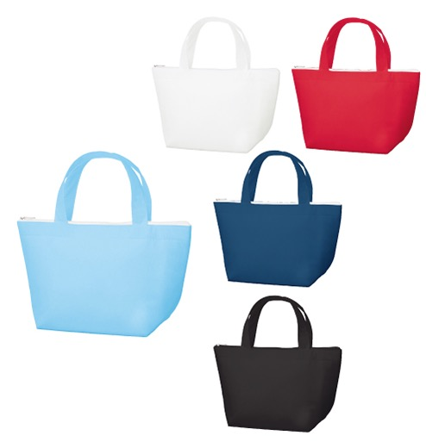
【提案書】
不織布保冷トート
特徴
軽量で耐久性にも優れた不織布素材の内側に保冷効果を持たせた、レジャー用などに大変おすすめのシンプルなトートバッグです。カラー展開もありますので名入れデザインに合わせてお選び下さい。
納期
納期スペース
仕様
素 材：不織布(PP) 他
サイズ：本体/約350×210×140mm、持ち手/約30×350mm
容 量：約6L
付属品：取説付
備 考：レッド・ディープブルー・ナイトブラック・フロスティブルー・ナチュラルホワイト
お見積
お見積りスペース

Slide 2
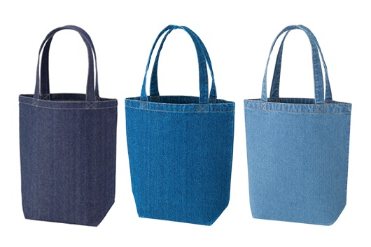
【提案書】
デニムトート(M)
特徴
カジュアルでオシャレな上、厚手で耐久性にも優れたデニム素材を使用したトートバッグのMサイズです。カラーバリエーションは全三色ございますので、名入れデザインに合わせてお選びください。
納期
納期スペース
仕様
素 材：コットン
サイズ： 本体/約350×360×130mm、持ち手/約30×500mm
容 量：約10L
備 考：インディゴ・ウォッシュブルー・ヴィンテージブルー
お見積
お見積りスペース

Slide 3
【提案書】
デニムトート(M)
特徴
カジュアルでオシャレな上、厚手で耐久性にも優れたデニム素材を使用したトートバッグのMサイズです。カラーバリエーションは全三色ございますので、名入れデザインに合わせてお選びください。
納期
納期スペース
仕様
素 材：コットン
サイズ： 本体/約350×360×130mm、持ち手/約30×500mm
容 量：約10L
備 考：インディゴ・ウォッシュブルー・ヴィンテージブルー
お見積
お見積りスペース

